Slide 1
Escuela Normal de Educación Preescolar
Licenciatura en Educación Preescolar
Ciclo escolar 2019-2020
Segundo semestre
Curso: Prácticas sociales del lenguaje
Docente: Silvia Banda Servín
Trabajo: Prácticas de enseñanza que favorecen la construcción de usuarios plenos del lenguaje.
Unidad de aprendizaje II
Estrategias didácticas para promover la participación en prácticas sociales del lenguaje y la reflexión sobre la lengua en preescolar.
Competencias:
Utiliza recursos de la investigación educativa para enriquecer su práctica profesional expresando su interés por el conocimiento, la ciencia y la mejora de la educación.
Alumna:
Vázquez Esquivel Daniela Abigail
Grado: 1° Sección: “C” No. de lista: 22
Mayo 2020
Saltillo, Coahuila. México

Slide 3
Basado en competencias.
De acuerdo con lo leído en el programa de Aprendizajes Clave para las dificultades que implica el traslado de las prácticas de lectura, escritura y del intercambio oral a las aulas, la mejor opción para plantear la enseñanza del lenguaje son las prácticas sociales porque permiten a los niños utilizar modos del lenguaje culturalmente significativos, además de participar en actividades socialmente relevantes para ellos, por lo cual se han incluido en los contenidos aquellas que les permitan ampliar la acción comunicativa, enriquecer sus maneras de aprender del mundo a partir de los textos y apropiarse de la lengua escrita.

Slide 4
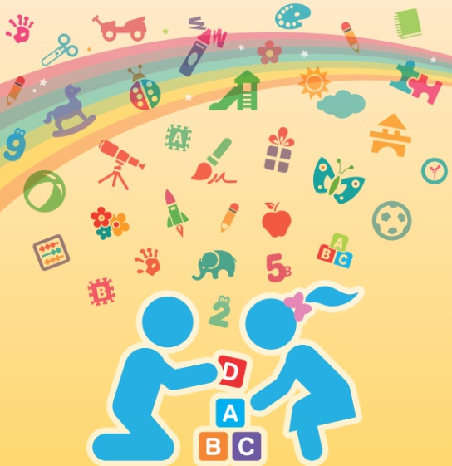
En cuanto al contenido curricular, las prácticas sociales del lenguaje se organizan de acuerdo a las finalidades de estas en los contextos en que se presentan y la manera en que se llevan a cabo. Para primaria y secundaria se establecieron tres ámbitos: “Estudio”, “Literatura” y “Participación social”, mientras que para preescolar se incluye otro ámbito: “Oralidad”, debido a que los niños en esta etapa aún no saben leer y escribir.

Slide 5
Por otro lado, para trabajar los contenidos de manera que no se pierda el sentido de las prácticas sociales del lenguaje es importante tener una organización que permita manejar la duración de las situaciones didácticas y considerar los contenidos. Para ello se propone desarrollar: actividades puntuales, recurrentes, proyectos didácticos (como lo mencionaba Delia Lerner en la lectura pasada para dar un tiempo al aprendizaje más acorde a las necesidades de los niños) y secuencias didácticas específicas.

Slide 7
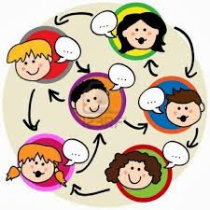
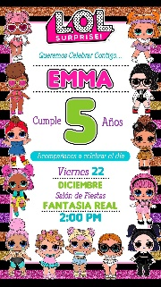
Basado en competencias para el aprendizaje permanente, el manejo de la información, el manejo de situaciones, la convivencia, la vida en sociedad, etc.
Que los niños logren ampliar su acción comunicativa, enriquecer sus maneras de aprender del mundo a partir de los textos y apropiarse de la lengua escrita. (PSL)
Enfoque pedagógico
Cómo evitar la fragmentación del lenguaje.
Organización de los contenidos
De acuerdo a las finalidades de las PSL en los contextos en que se presentan y la manera en que se llevan a cabo.
Oralidad (Preescolar)
Estudio
Literatura
Participación social
Articular
PSL
Resolver conflictos por medio del diálogo y la conversación, describir lugares, personas o personajes, elaborar explicaciones, consultar textos impresos, videos, decir trabalenguas y adivinanzas,etc.
Oralidad
Estudio
Literatura
Participación social
Actividades puntuales y recurrentes
Proyectos didácticos
Secuencias didácticas específicas.
Para que no se pierda el sentido de las PSL.
Orientaciones didácticas
Empleo de acervos, búsqueda, análisis y el registro de información, así como intercambios orales y escritos de esta.
Producción, interpretación e intercambio de cuentos, fábulas, poemas, leyendas, juegos literarios,etc.
Producción e interpretación de textos de uso cotidiano en ambientes alfabetizados vinculados con la vida social como recados, invitaciones, felicitaciones, etc.

